Slide 1


§2 含参量反常积分
与函数项级数相同, 含参量反常积分的重要内容是判别含参量反常积分的一致收敛性. 在相应的一致收敛的条件下, 含参量反常积分具有连续性, 可微性, 可积性. 含参量反常积分的一致收敛性的判别法与函数项级数的一致收敛性的判别法类似.
返回

Slide 2
一、含参量反常积分的一致收敛性
二、含参量反常积分一致收敛性的判别
三、含参量反常积分的性质
四、含参量无界函数的反常积分

Slide 3





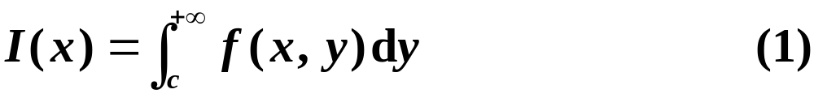

一．含参量反常积分一致收敛性
设函数
定义在无界区域
上,
其中
是任意区间. 若
反常积分
都收敛，则
上的函数.
称(1)为定义在
上的含参量 x 的无穷限反常积分,
或称含参量反常积分.

Slide 4




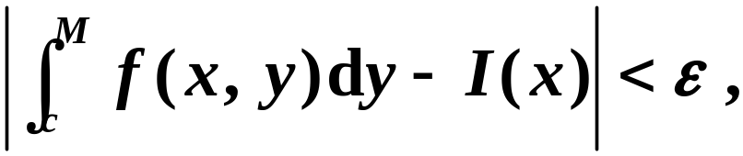
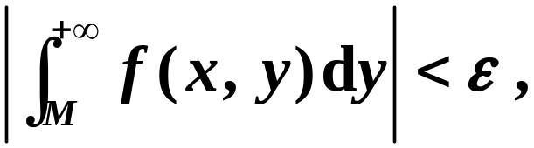
定义1 若含参量反常积分(1)与函数 I(x)对
使得当
时, 对一切
都有
即
则称含参量反常积分(1)在
上一致收敛于I(x), 或简
单地说含参量积分(1)在
上一致收敛.

Slide 5
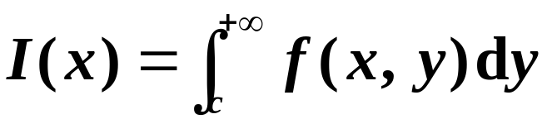
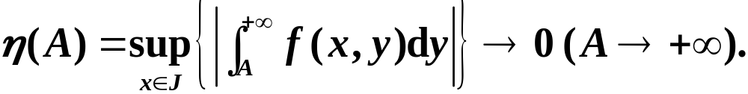
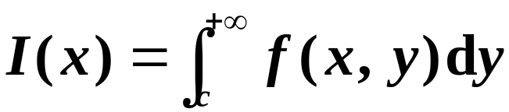
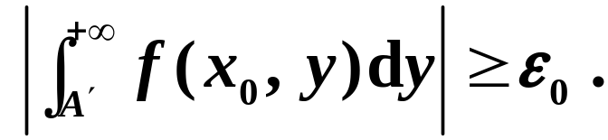
注1 由定义,
在
上一致收敛的
充要条件是
注2 由定义,
在
上不一致收敛
的充要条件是

Slide 6
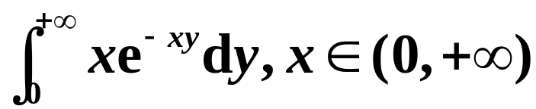

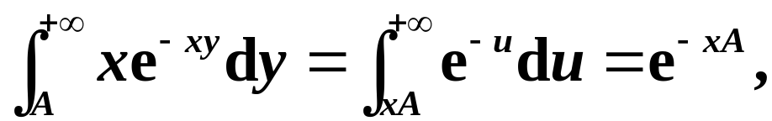
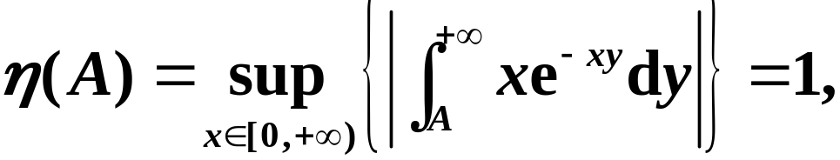
例1 讨论含参量反常积分
的一致收敛性.
解 若
则
于是

Slide 7


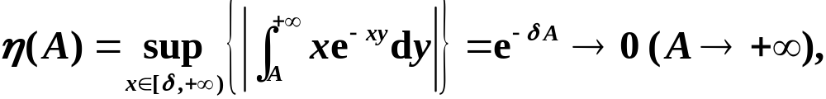

因此, 含参量积分在
上非一致收敛.
而对于任何正数 , 有
因此, 该含参量积分在
上一致收敛.

Slide 8




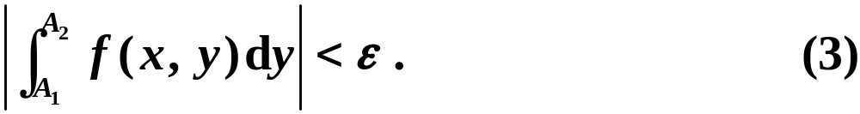
二．含参量反常积分一致收敛性的判别
定理19.7 (一致收敛的柯西准则) 含参量反常积分(1)
在
上一致收敛的充要条件是:
使得当
时, 对一切的
都有
证 必要性
若
在
上一致收敛, 则

Slide 9
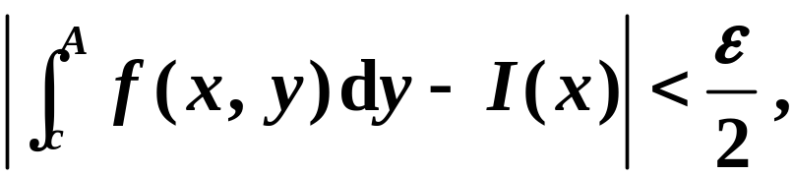

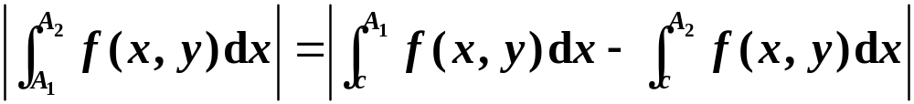
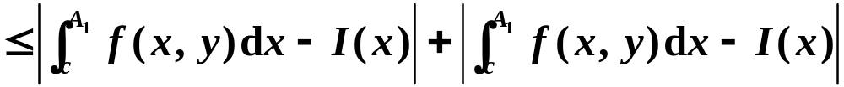
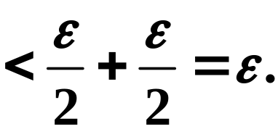
因此,

Slide 10
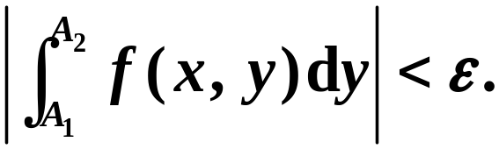
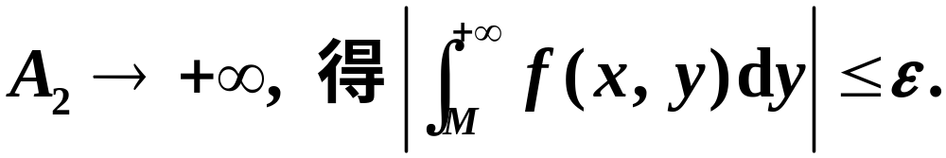
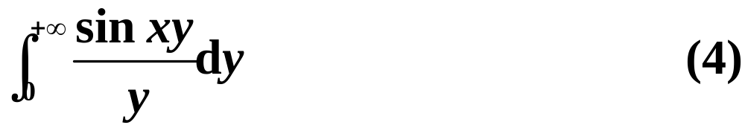
充分性
若
则令
这就证明了
在
上一致收敛.
例2 证明含参量反常积分

Slide 11


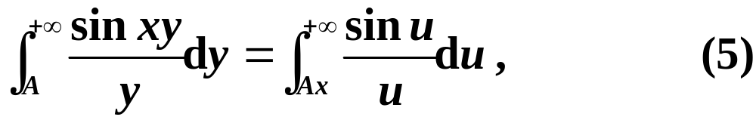
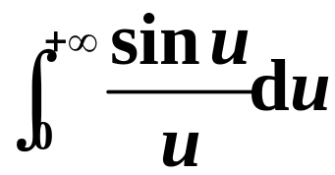



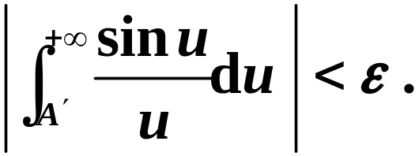
在
但在 内
不一致收敛.
证 作变量代换
得
其中
由于
收敛, 故对任给的正数
总存在某一实数M , 当
时就有

Slide 12
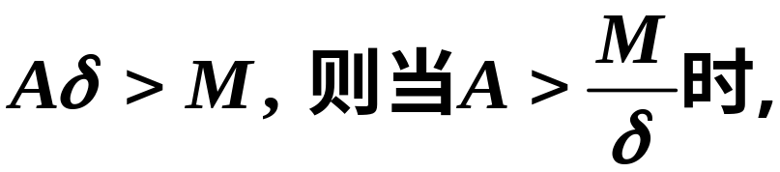

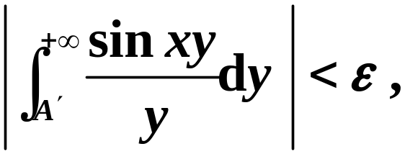





取
由 (5) 式
所以(4)在
上一致收敛.
现证明(4) 在
内不一致收敛. 由一致收敛定
义的注2, 只要证明: 存在某一正数
使得对任何
实数
, 总相应地存在某个
及某个
使得

Slide 13
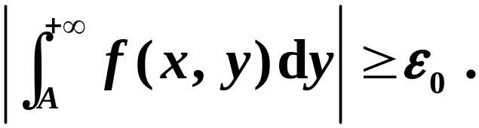
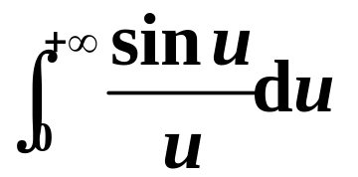


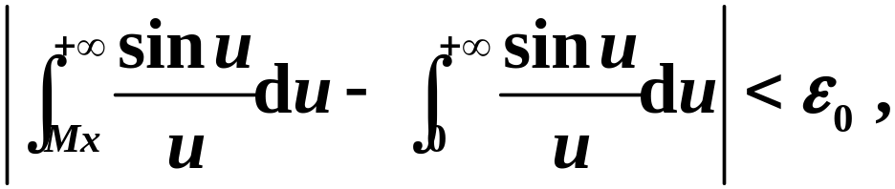
由于非正常积分
收敛 (在本节例6 中我们
将求出这个积分的值), 故对
总
使得
即

Slide 14
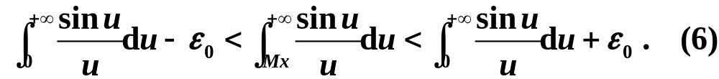
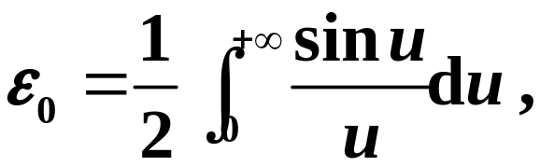
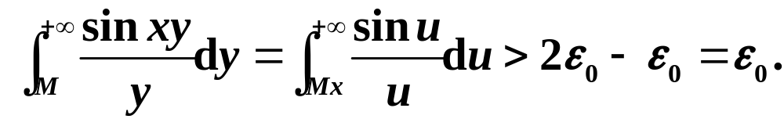
现令
由(5)及不等式(6)的左端就有
所以(4)在
内不一致收敛.
关于含参量反常积分一致收敛性与函数项级数一致
收敛之间的联系有下述定理.
定理19.8 含参量反常积分(1)在
上一致收敛的充要

Slide 15



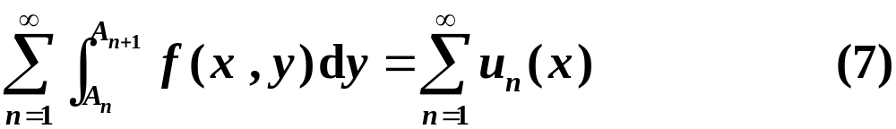
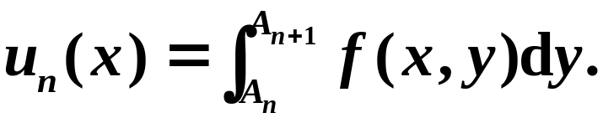




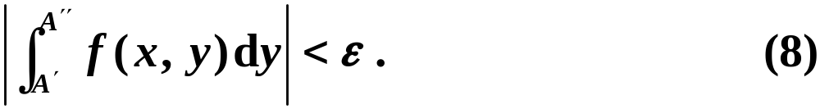
条件是: 对任一趋于
的递增数列
函数项级数
在
上一致收敛, 其中
证 必要性 由(1)在
上一致收敛, 故
使得当
对一切
总有

Slide 16




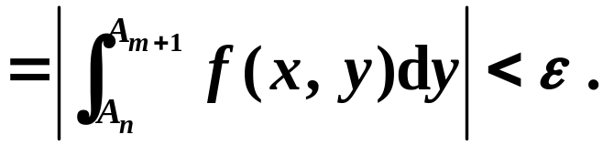



又由
所以对正数M, 存在正整数N,
只要当
时, 就有
由(8)对一切
就有
这就证明了级数(7)在
上一致收敛.
充分性 用反证法. 假若(1)在
上不一致收敛, 则
对
使得

Slide 17
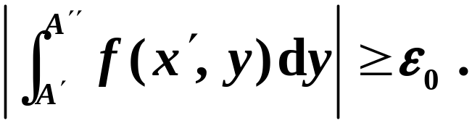

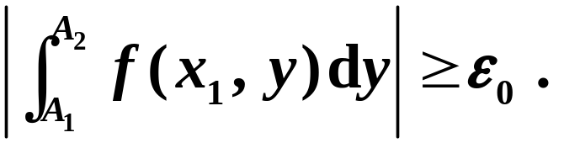
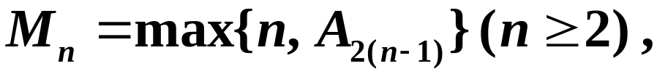

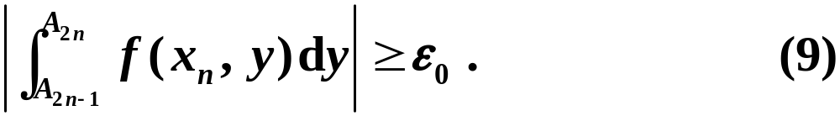
现取
使得
一般地, 取
则有
使得

Slide 18

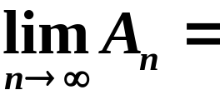

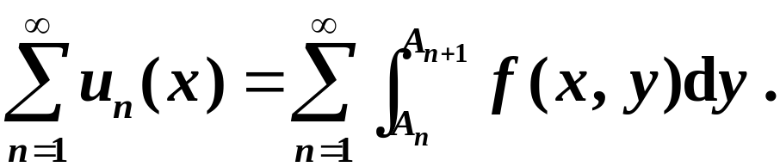


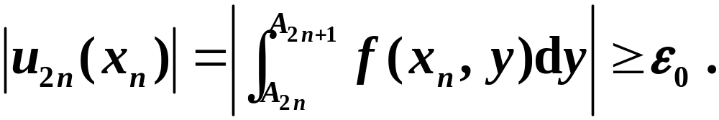
由上述所得到的数列
是递增数列, 且
现在考虑级数
由(9)式知存在正数
对任何正整数N, 只要
就有某个
使得
这与级数(7)在
上一致收敛的假设矛盾. 故含参量

Slide 19
反常积分在
上一致收敛.
注 由定理19.8, 含参量反常积分可看作连续型的函
函数项级数.
下面列出含参量反常积分的一致收敛性判别法. 它
它们的证明与函数项级数相应的判别法相仿, 我们
用柯西准则证明魏尔斯特拉斯M判别法和狄利克雷
判别法. 阿贝耳判别法的证明留给读者.

Slide 20
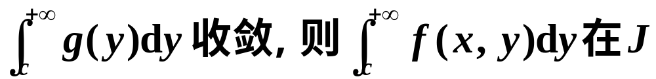
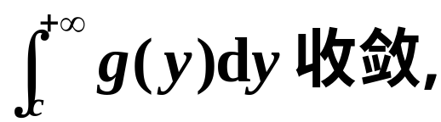

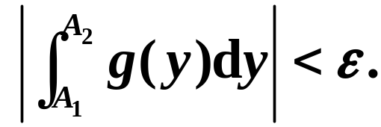

魏尔斯特拉斯 M 判别法 设有函数 g(y), 使得
若
上一致收敛.
证 由于
因此

Slide 21
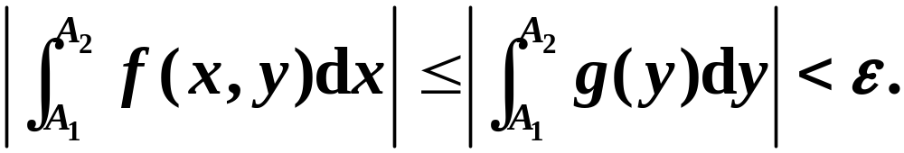
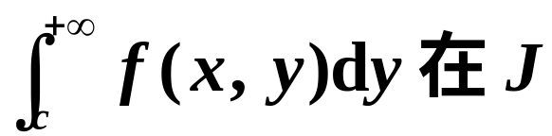

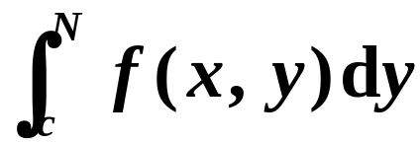

从而
上一致收敛.
狄利克雷判别法 设
(i) 对一切实数
含参量正常积分
对参量 x 在
上一致有界, 即存在正数M, 对一切
及一切
都有

Slide 22
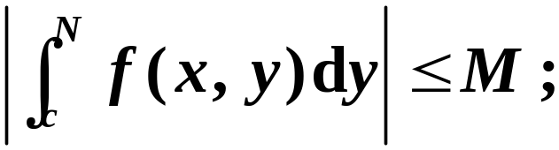


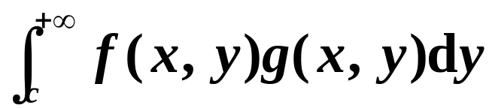
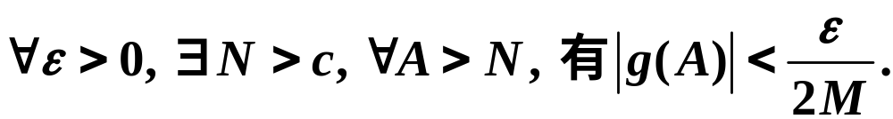
(ii)对每一个
函数
关于 y 单调且当
时, 对参量 x ,
一致收敛于0,
则含参量反常积分
在
上一致收敛.
证

Slide 23





于是,
由积分第二中值定理，

Slide 24


由一致收敛的柯西准则,
在
上一致收敛.
阿贝耳判别法 设
(i)
(ii) 对每一个
函数
为 y 的单调函数, 且
对参量 x,
在
上一致有界,
则含参量反常积分
在
上一致收敛.

Slide 25




例3 证明含参量反常积分
在
上一致收敛.
证 由于对任何实数 y 有
及反常积分
收敛, 故由魏尔斯特拉斯M判
别法, 含参量反常积分(10)在
上一致收敛.

Slide 26







例4 证明含参量反常积分
在
上一致收敛.
证 由于反常积分
收敛(当然, 对于参量y,
它在
上一致收敛), 函数
对每一
个
单调, 且对任何
都有

Slide 27





故由阿贝耳判别法即得含参量反常积分(11)在
上一致收敛.
例5 证明: 若
上连续, 又
在
上收敛, 但在 处发散, 则
在
上不一致收敛.

Slide 28











证 用反证法. 假若积分在
上一致收敛, 则对于
任给
总存在
当
时对一切
恒有
因
上连续, 所以
是
的连续函数. 在上面不等式中令
得到当
时,

Slide 29



而
是任给的, 因此
在
处收敛,
这与假设矛盾. 所以积分
在
上
不一致收敛.

Slide 30






三、含参量反常积分的性质
定理19.9 (含参量反常积分的连续性)
设
上连续, 若含参量反常积分
在 J 上一致收敛, 则 I (x) 在 J 上连续.
证 由定理19.8, 对任一递增且趋于
的数列
函数项级数

Slide 31




在
上一致收敛. 又由于
上连
续, 故每个
上连续. 根据函数项级数的
连续性定理, 函数 I (x) 在 J 上连续.
这个定理也证明了在一致收敛的条件下, 极限运算
与积分运算可以交换:

Slide 32







定理19.10 (含参量反常积分的可微性)
设
在区域
上连续. 若
在
上收敛,
在
上一致收敛, 则I (x) 在
上可微, 且
证 对任一递增且趋于
的数列
令

Slide 33



由定理19.3推得
由
在J上一致收敛及定理19.8, 可得函数
项级数
在 J上一致收敛, 因此根据函数项级数的逐项求导
定理, 即得

Slide 34


或写作
最后结果表明在定理条件下, 求导运算和积分运算
可以交换.

Slide 35






定理19.11 (含参量反常积分的可积性) 设 在
上连续,若
在
上一致收敛, 则I (x)在
上可积, 且
证 由定理19.9知道 在
上连续, 从而I (x)在
上可积.
又由定理19.9的证明中可以看到, 函数项级数(13)在
上一致收敛, 且各项
上连续, 因此

Slide 36



根据函数项级数逐项求积定理, 有
这里最后一步是根据定理19.6关于积分顺序的可交
换性. (17)式又可写作
这就是(16)式.

Slide 37





定理19.12 设
在
上连续, 且
(i)
在任何
上一致收敛,
关于 x 在任何
上一致收敛;
(ii)积分
中有一个收敛. 则必有

Slide 38





证 不妨设 (18) 中第一个积分收敛,由此推得
也收敛.

Slide 39



根据条件(i)及定理19.11, 有
由条件(ii), 对于任给的
有

Slide 40





选定A 后, 由
的一致收敛性, 存在M>c,
使得当 时有
把这两个结果应用到(20)式, 得到
即
这就证明了(19)式.

Slide 41





例6 计算
解 因为
所以

Slide 42





由于
及反常积分
收敛, 根
据M判定法, 含参量反常积分
在区间
上一致收敛.由于
在
上连续, 根据定理19.11交换积分(21)
的顺序, 积分I 的值不变. 于是

Slide 43





例7 计算
解 在上例中, 令 b = 0, 则有
由阿贝耳判别法可得上述含参量反常积分在
上

Slide 44





一致收敛. 于是由定理19.9,
上连续, 且
又由(22)式
例8 计算
解 由于
对任一实数
r成立及反常积

Slide 45





分
收敛, 所以积分(23)在
上
收敛.
考察含参量反常积分
由于
成立及反常积分
收敛, 根据M判定法, 含
参量反常积分(24)在
上一致收敛.

Slide 46




综合上述结果由定理19.10即得
于是有

Slide 47




从而
又由(23)式,
所以
因此得到

Slide 48



四、含参量无界函数的反常积分
设
上有定义. 若对x的某
些值, y = d 为函数
的瑕点, 则称
为含参量x的无界函数反常积分, 或简称为含参量反
常积分. 若对每一个
积分(25)都收敛, 则其积
积分值是
上取值的函数. 含参量反常积分(25)
在 上一致收敛的定义是:

Slide 49




定义2 对任给正数
总存在某正数
使得
当
时, 对一切
都有
则称含参量反常积分(25)在
上一致收敛．
读者可以参照无穷限反常积分的办法建立相应的含
参量无界函数反常积分的一致收敛性判别法, 并讨
论它们的性质.
含参量无界函数反常积分的也可转换为含参量有界

Slide 50



函数反常积分.
*例9 讨论含参量无界函数反常积分
的一致收敛区间.
解 作变换
得

Slide 51







(1)
在
上一致收敛.
(i)
(ii)
因此
单调一致趋于
因此由狄利克雷判别法,
在
上一致收
敛.

Slide 52





(2)任取
在
上不一致收敛.
为此设
以
在
上不一致收敛.

Slide 53







复习思考题
1. 若
与
无关,
在区间I
上收敛, 则
在任何区间上一致收敛,
对吗?
2. 若
在
上一致收敛, 且
在
上连续, 是否一定有
在
上一致收敛.

